Slide 1
Die Quotientenregel Ableitungsregeln - Differentialrechnung

Slide 2
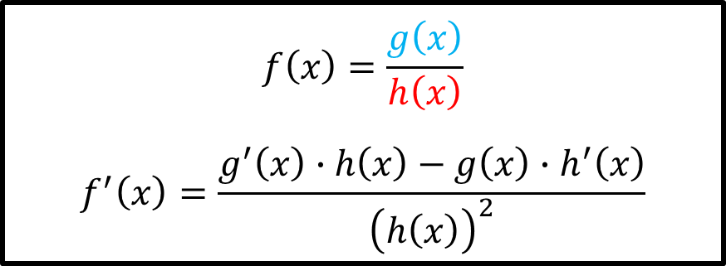
Die Quotientenregel
$$f\left(x\right)=\frac{g\left(x\right)}{h\left(x\right)}$$
$$f^{′}\left(x\right)=\frac{g^{′}\left(x\right)∙h\left(x\right)−g\left(x\right)∙h^{′}\left(x\right)}{{\left(h\left(x\right)\right)}^{2}}$$
$$f\left(x\right)=\frac{2x^{2}+1}{5x^{3}}$$

Slide 3
Bemerkung
$$f\left(x\right)=\frac{{4x}^{5}}{2x^{2}}$$
Möglichkeit 1 (falls möglich!): Kürzen & Ableiten
Möglichkeit 2: Quotientenregel
$$f\left(x\right)=\frac{{4x}^{5}}{2x^{2}}$$
$$f\left(x\right)=\frac{{4x}^{5}}{2x^{2}}$$

Slide 4
Bsp. 1) Bilde die Ableitungsfunktion der Funktion f.
$$f\left(x\right)=\frac{−5x^{6}+3}{x^{2}−1}$$

